Slide 1


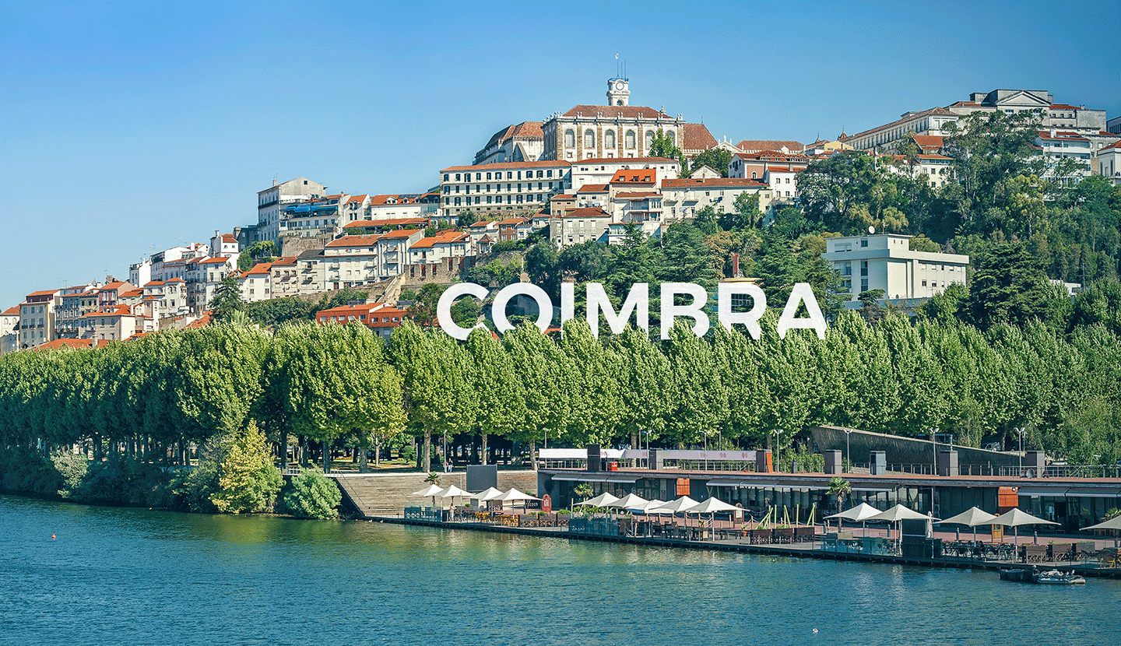
DO MUNDO PARA COIMBRA
Dia Mundial da Alimentação
6º ANO
TURMA g

Slide 2
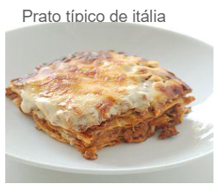

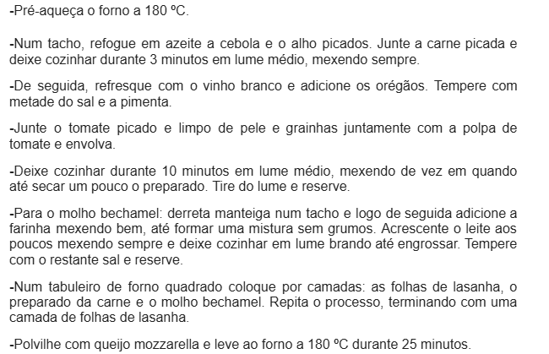
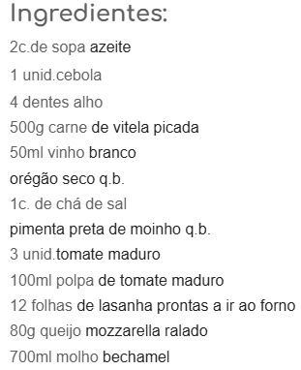
Carolina Simoes
1
2
Click here to add the title

Slide 3


Slide 4
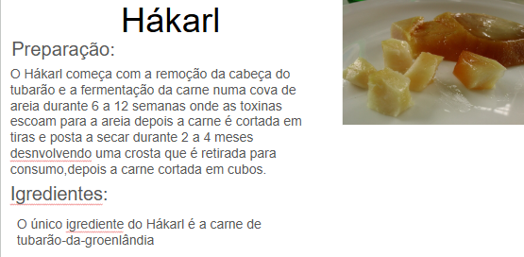
FRANCISCO SILVEIRA

Slide 5
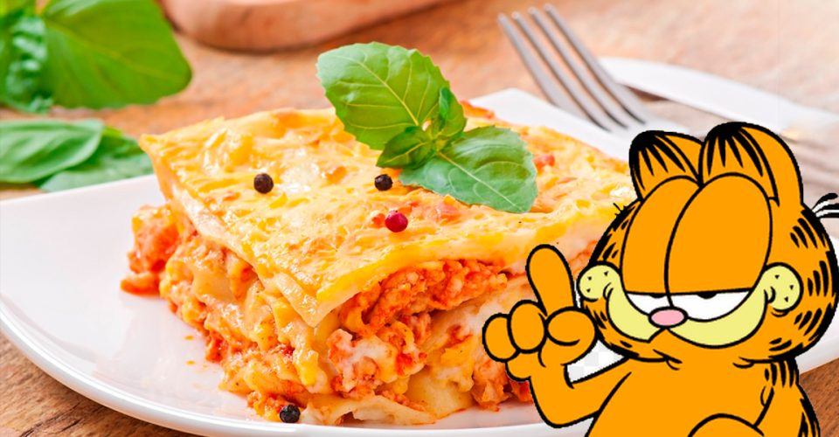
Lasanha
Ingredientes:
Azeite de virgem;Cebola;Alho;Carne de vitela picada;
Vinho branco;Orégão seco;Sal;Pimenta preta de moinho;
Tomate maduro;Polpa de tomate maduro;Folhas de lasanha prontas a ir ao forno;Queijo mozzarela ralado;Molho bechamel.
Preparação:
Pré-aqueça o forno a 180 ºC.
Num tacho, refogue em azeite a cebola e o alho picados. Junte a carne picada e deixe cozinhar durante 3 minutos em lume médio mexendo sempre.
De seguida, adicione o vinho branco e os orégãos. Tempere com metade do sal e da pimenta.
Junte o tomate picado e limpo juntamente com a polpa de tomate e envolva.
Deixe cozinhar durante 10 minutos em lume médio mexendo, até secar um pouco o preparado. Tire do lume e reserve.
Molho bechamel: derreta manteiga num tacho e adicione a farinha mexendo bem, até formar umamistura sem grumos. Acrescente o leite aos poucos mexendo sempre, deixe cozinhar em lume brando até engrossar. Tempere com o restante sal e reserve.
Num tabuleiro de forno quadrado coloque por camadas: as folhas de lasanha, o preparado da carne e o molho bechamel. Repita o processo, terminando com uma camada de folhas de lasanha.
Polvilhe com queijo mozzarella e leve ao forno a 190 ºC durante 25 minutos.
Guilherme Arêde 6ºG

Slide 6
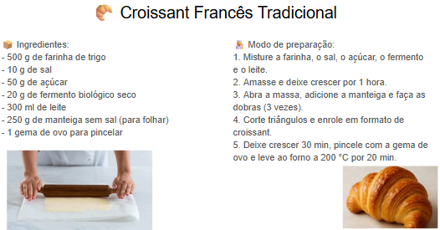
GUILHERME TIAGO

Slide 7
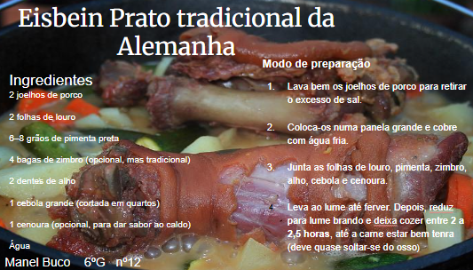

Slide 8
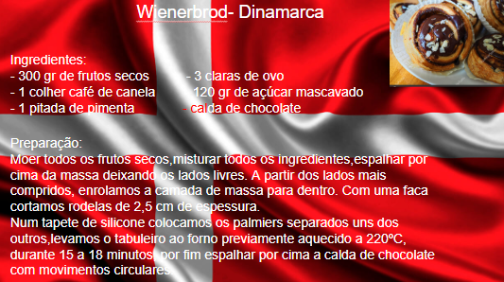
MATILDE CAPELO

Slide 9
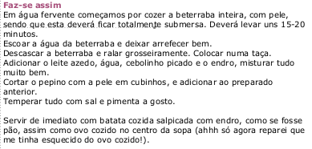
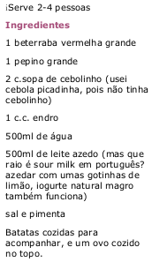
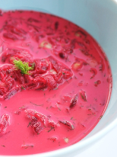

Miguel C
Fonte:
https://receitasdomenuverde.blogspot.com/

Slide 10
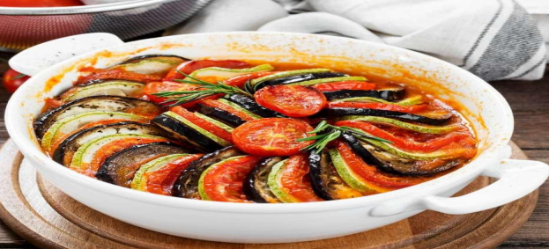
Ratatouille
Uma Receita Colorida, Leve e Cheia de Sabores
Preparação
1.Cortar as beringelas, os tomates e as curgetes em fatias com cerca de 1 mm de espessura. Reservar.
2.Para o molho, aquecer um fio de azeite numa frigideira larga que possa ir ao forno.
3.Refogar a cebola e os alhos finamente picados.
4.Juntar os pimentos cortados em pequenos cubos e refogar mais um pouco até amolecer.
Dica: Neste passo, adicione bulgur no fundo das tacinhas e coloque o ratatouille por cima.
5.Adicionar o tomate aos pedaços, misturar bem e deixar cozinhar mais um pouco.
6.Acrescentar o vinagre balsâmico e o manjericão picado. Temperar com sal e pimenta e envolver.
7.Retirar do lume e alisar o molho com uma espátula.
8.Colocar sobre o molho fatias de beringela, tomate e curgete alternadamente começando na margem da frigideira até ao centro,
formando uma espiral.
9.Temperar com sal e pimenta e regar com um fio de azeite.
10.Tapar ou cobrir com uma folha de papel de alumínio e levar ao forno pré-aquecido a 190oC durante 40 minutos.
11.Destapar e levar ao forno por mais 20 minutos.
Ingredientes
•2 beringelas
•6 tomates chucha
•4 curgetes pequenas
•1 fio de azeite
•1 cebola
•4 dentes de alho
•1 pimento vermelho
•1 pimento amarelo
•750 g de tomate aos pedaços
•1 c. de sopa de vinagre balsâmico
•4 pés de manjericão fresco
•Sal q.b.
•Pimenta q.b.
•1 c. de chá de pimentão doce fumado
PEDRO ALVES

Slide 11

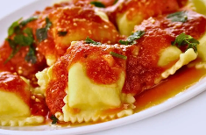
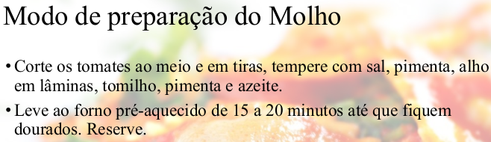
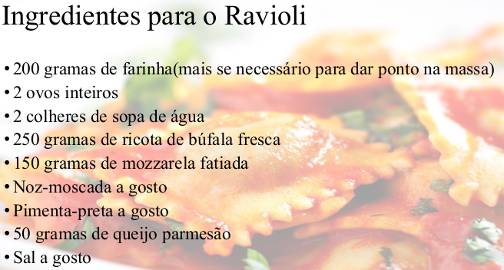
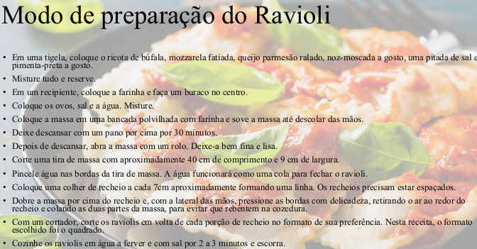

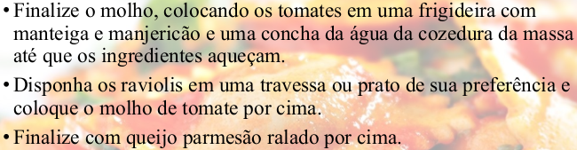
Rodrigo Guerreiro

Slide 12
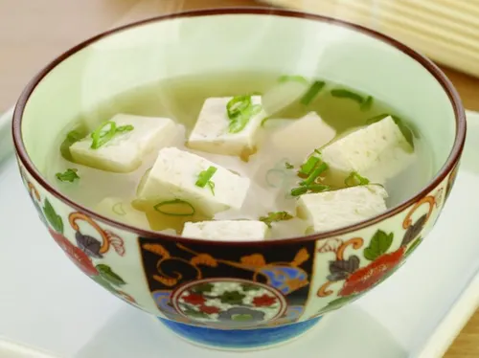
Missoshiru
Ingredientes
. 4 xícaras de água
. 1 sachê de dashi (caldo japonês) ou 1 colher (chá) de hondashi
. 2 colheres (sopa) de pasta de missô (vermelho ou branco
. 100 g de tofu em cubos
. Cebolinha picada a gosto
. Alga wakame (opcional)
Preparação:
Prepare o caldo: Ferva a água e adicione o dashi.
2. Dissolva o missô: Abaixe o fogo e dissolva a pasta de missô aos poucos (nunca ferva o missô).
3. Adicione os ingredientes: Coloque o tofu e a alga (se for usar).
4. Finalize: Cozinhe por 2 minutos, desligue e finalize com cebolinha.
Santiago Soares - 6º G

Slide 13
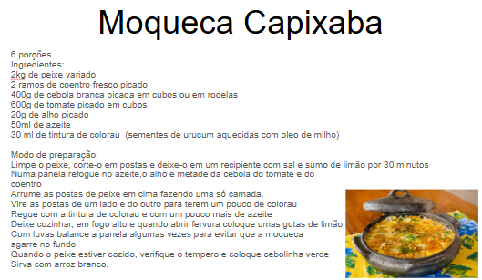
SOFIA AMARAL

Slide 14

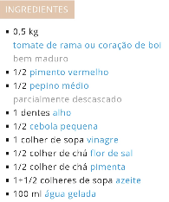
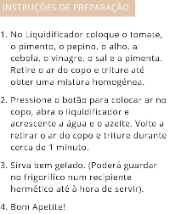

TIAGO CASTRO – 6ºG

